Slide 1
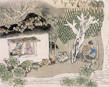
清平乐·村居
宋 辛弃疾

Slide 2

简介：词
词原是配乐而歌唱的一种诗体，起源于唐代，宋代是词鼎盛时期，句的长短随着曲调而改变，因此又叫长短句，一般分为上下两阙，也就是上下两段。宋代的苏东坡、李清照等都是著名的词人。

Slide 3
尊敬的老师:
欢迎使用语文课堂网为您提供的教学课件。
如果你使用站内搜索引擎搜索课文题目，就会找到更多的相关资料！
期待您将本站地址告诉你的同事。
本站地址：www.ywkt.com
语文课堂网祝你快乐！
谢谢！

Slide 4
预习检查
课文描写的村居生活是怎样的一幅场景？诗人描写了什么？

Slide 5
学习目标
1．认识“媪”、“剥”2个生字，会写“醉”、“媚”、“锄”、“剥”4个生字。能正确读写“鸡笼、莲蓬”等词语。
2．有感情地朗读课文。
3．通过看注释，边读边想象诗中情景的方法，感知诗词大意，并能用自己的话讲述诗句的意思。
4．通过古诗词的学习，感受童年生活的情趣和快乐。

Slide 6
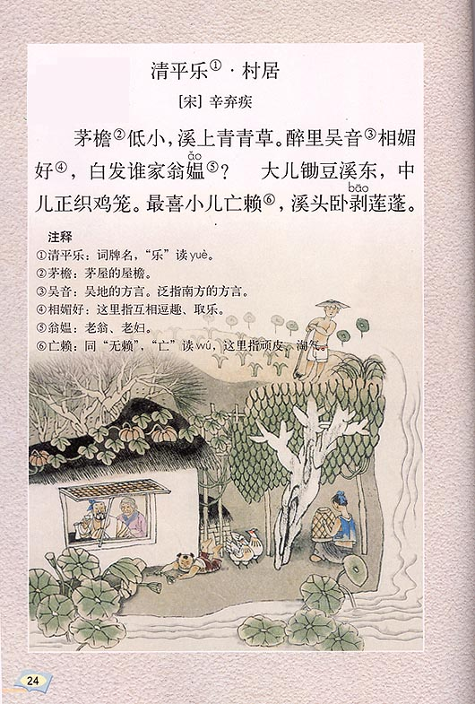

Slide 7
诗句意思
距离农家低小的屋檐不远处，是一条清澈流淌的小溪，溪边长满了绿色的青草，屋檐下，有两个头发发白的老头、老太正借着酒意说着悄悄话。大儿子十分勤快，在溪边的田间地头种豆，老二呢，正忙着编织鸡笼。最顽皮、可爱的莫过于最小的那个孩子了，瞧，他趴在溪边剥莲蓬，正忙得不亦乐乎呢！

Slide 8
诗句理解：
1、茅檐低小，溪上青青草。醉里吴音相媚好，白发谁家翁媪?
诗人开篇用素描手法，勾出“茅檐”“溪上”“青草”，只淡淡几笔便形象地描画出江南农村的特色，为人物的出现安排了特定的背景。接着讲老公公和老婆婆，他们讲话的声音带着醉意，愈加显得温柔、有趣，可以看出老年人生活的安详，从“媚好”，可以看出他们精神的愉快。读来觉得有无限温情充溢胸中。

Slide 9
2、大儿锄豆溪东，中儿正织鸡笼。最喜小儿亡赖，溪头卧剥莲蓬。
这几句集中写这一农户。诗人眼前的画面在继续扩展：整劳力在溪东的豆地里锄草，半大的孩子在编织鸡笼，最小的孩子在溪边趴着剥莲蓬玩耍。诗人着力于“小儿”的描绘，“溪头卧剥莲蓬”形象地刻画出他无忧无虑、天真活泼的神态。“最喜”表达了他对小儿的喜爱之情，这喜爱之情缘于小儿的可掬憨态：在溪头趴着，悠闲地剥着莲蓬，何等的调皮，何等的自在啊！当然，这里也不乏诗人看到这样安详的农家生活状态后心里产生的愉悦之感。

Slide 10
练习朗读
这一家子的其乐融融给我们留下了很深的印象，那么怎样通过朗读把这样的一家子带到我们面前呢？请同学们边读边在头脑里产生相应的画面，看看他们各自在忙些什么？

Slide 11
清平乐·村居
茅檐低小，溪上青青草。
醉里吴音相媚好，白发谁家翁媪？
大儿锄豆溪东，中儿正织鸡笼。
最喜小儿亡赖，溪头卧剥莲蓬。

Slide 12
小结
诗人首先把我们的目光带到了一座小茅草屋，茅草屋就在长满青草的溪边。听见茅草屋有人操着柔媚的南方口音带着醉意在互相说话取笑，是谁呢?原来是一对白发夫妻；再看看茅草屋外，老夫妻的大儿子在小溪的东面锄豆田里的杂草，二儿子正在编鸡笼子，调皮可爱的小儿子，趴在溪边剥着莲蓬，那憨稚之态格外让人喜欢。诗人以简练的笔触勾画出一幅优美的田园景物，描绘出一家五口各具情态的形象，借此表现人情之美和生活之趣。

Slide 13
改写《清平乐·村居》
朋友们，你们知道宋代著名诗人辛弃疾吗？他写的诗词可以堆成一座“山”，或可以说是“著作等身”。可大作家总不能成天闷在家里呀，所以一天……
可怕的暴风雨刚刚平息下来。乌云逐渐散开，天空飘浮着一朵朵白云。看！在那遥远的东边，冒出了一缕缕刺眼的橙光……太阳升起来了，天边架起了一座七彩的桥。新的一天开始了！
这时，辛弃疾正愉快地在溪边散步，看着这一切动人的景象，辛弃疾不禁诗意大发。正要提笔写作，却被眼前的和谐景象给震住了。
溪边有一户人家，一家五口就住在一间又旧又破又小的茅屋里。但能看出来，他们生活得很幸福，快乐。
窗口映出了老翁和老妇。他们正用吴地的方言饮酒作乐。老翁老妇早已喝醉。老翁：“我说老伴儿，你看我们像‘小’乐天派吗？”老妇：“还‘小’乐天派呢！都成‘老’乐天派了吧！”
“哈哈哈，哈哈哈！”笑声从屋里漫出来了。
多无忧无虑的老人啊！

Slide 14
大儿子早已外出干活儿。天刚蒙蒙亮，鸡还没打鸣儿，大儿子就起来了。他没打扰大家，留了个便条儿，就独自一人扛着锄头，戴着草帽，去小溪东边的豆地里锄草了。
屋外的空气清新。小溪旁长有许多嫩绿的草，小溪里长着碧绿的荷叶，有的还结了莲蓬。鸡在“咯咯”地叫，仿佛在说：“我们的‘房子’在哪儿呀？”而二儿子正用自己最快的速度编织鸡笼。织啊织，就差一点儿就织完了。鸡好像也知道二儿子正为它们织鸡笼，所以在二儿子身旁踱来踱去，有时还友好地啄一下二儿子的小脚丫。
在三个儿子中，诗人辛弃疾最喜欢的就是三儿子。喜欢他的年幼无知，喜欢他的天真活泼，还喜欢他顽皮的性格。三儿子此时正卧在溪边剥莲蓬呢！一边剥还唠叨着：“一颗，两颗，三颗……”
看着这些和谐的、无忧无虑的、自由自在的动人场面，辛弃疾提笔写道： 清平乐·村居
茅檐低小，溪上青青草。
醉里吴音相媚好，白发谁家翁媪？
大儿锄豆溪东，中儿正织鸡笼。
最喜小儿亡赖，溪头卧剥莲蓬。

